Slide 1
Perangkat Keras Komputer
Oleh:
Hendra Wibiksana, ST., M.Kom

Slide 2
3. Peranti Keluaran (output)
Peranti yang dapat menampilkan hasil pengolahan input data atau perintah pada komputer

Slide 3
3.1 Jenis Peranti Keluaran (output)
Berdasarkan hasil keluarannya, peranti keluaran dapat digolongkan menjadi softcopy dan hardcopy.
Softcopy menghasilkan keluaran berupa monitor dan audio.
Hardcopy menghasilkan keluaran berupa Printer, Plotter, dan Computer Output Microfilm (COM).

Slide 4
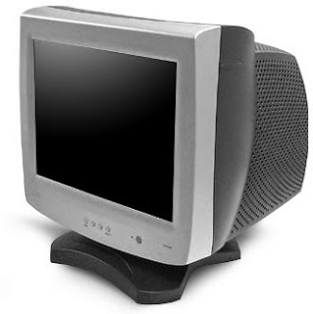
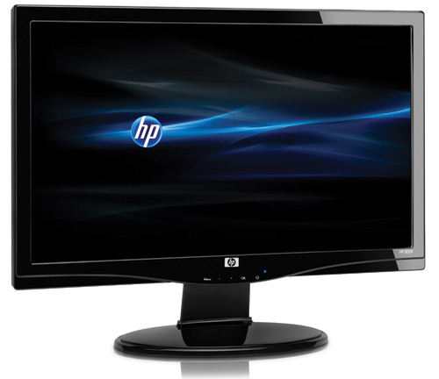
3.2.1 Monitor
Monitor terdiri dari 2 jenis:
Cathode Ray Tube
Monitor dengan layar yang terbuat dari tabung hampa, sama seperti pesawat televisi.
Monitor Layar Datar LCD (Liquid Crystal Display).

Slide 5

3.2.2 Audio
Peranti audio dapat menghasilkan suara digital hingga musik.
Alat ini memerlukan kartu suara, perangkat lunak, dan speaker.
Dengan alat ini dimungkinkan untuk mengonversi suatu teks menjadi suara, seperti OCR.

Slide 6
3.3 Printer
Peranti yang biasa digunakan untuk membuat cetakan pada kertas
Berdasarkan teknologi pencetakannya, printer dikelompokkan menjadi:
Impact
Thermal
Laser
Multifungsi

Slide 7

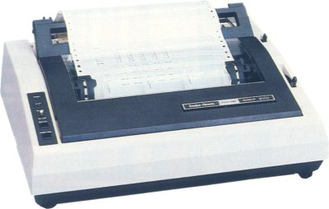
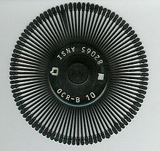
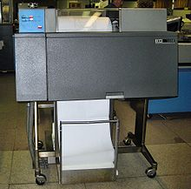
1. Printer Impact
Sering juga disebut hammer karena pencetakan dilakukan dengan memukulkan sekelompok pin (jarum) ke pita tinta
Yang termasuk dalam kategori printer impact:
Dot matrix
Printer yang menggunakan kepala cetak berupa sekumpulan jarum
Daisy wheel
Printer yang menggunakan roda yang berisi karakter-karakter
Line printer
Printer yang mencetak satu baris per waktu
Dot matrix
Daisy Wheel
Line Printer

Slide 8
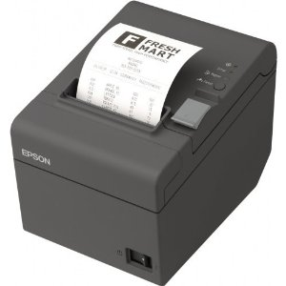
2. Printer Thermal
Pilihan terbaik bagi keluaran yang merupakan cetakan berwarna berkualitas tinggi.
Untuk menghasilkan cetakan berwarna, diperlukan kertas berlapis lilin/parafin, dan panas yang akan membakar titik-titik pada kertas khusus tersebut.

Slide 9
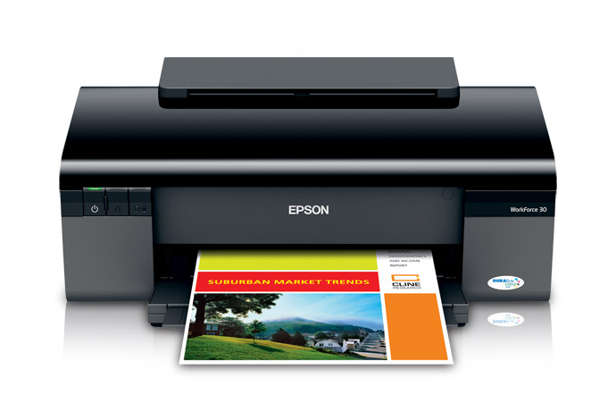
3. Printer Ink-Jet
Printer yang memberikan cetakan dengan cara menyemprotkan titik-titik tinta bermuatan listrik ke kertas cetakan.
Tinta yang digunakan relatif mudah larut pada air, terutama tinta refill.
Merek yang terkenal: BubbleJet dan Deskjet

Slide 10
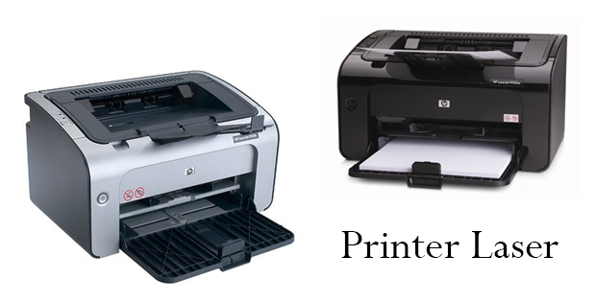
4. Printer Laser
Jenis printer yang harganya relatif mahal, tetapi dapat memberikan hasil cetakan terbagus.
Printer untuk mainframe memiliki kecepatan sekitar 229 lembar/menit.
Printer untuk PC memiliki kecepatan sekitar 4-25 lembar/menit.

Slide 11
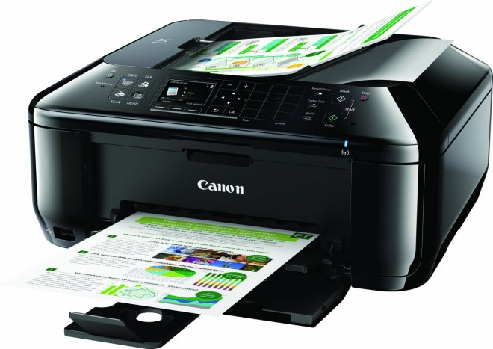
5. Printer Multifungsi
Jenis printer yang memiliki beragam fungsi, seperti print, fotocopy, scanner dan fax.
Kelemahannya:
Jika ada salah satu fungsi yang gagal, maka semua fungsi di printer tersebut tak bisa dipakai hingga problemnya teratasi (diperbaiki).

Slide 12
3.4 Plotter
Peranti keluaran yang dapat menghasilkan grafik/gambar dengan kualitas tinggi dan berwarna.
Biasa dipakai untuk memuat peta, gambar arsitektur ataupun ilustrasi 3D yang berukuran > printer.
Jenis peranti plotter:
Plotter pena
Plotter elektrostatis
Plotter thermal
Plotter pemotong
Plotter format lebar

Slide 13
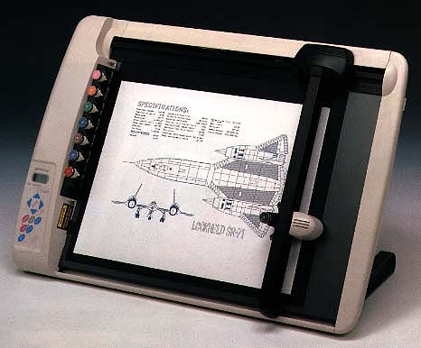
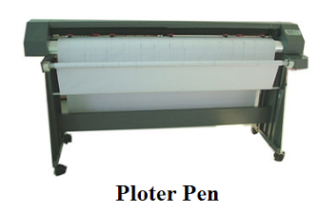
3.4.1 Plotter Pena
Pada prinsipnya, plotter pena memiliki satu pena atau sejumlah pena berwarna-warni untuk menggambar pada kertas/plastik transparan.
Alat ini tidak membuat output berbentuk pola titik-titik, tetapi berbentuk garis kontinu.

Slide 14
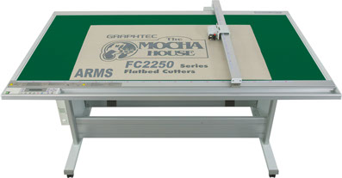
3.4.2 Plotter Elektrostatis
Pada alat ini kertas diletakkan pada tempat datar seperti meja, kemudian output-nya dibuat dengan prinsip kerja seperti pada mesin fotokopi.
Kualitas plotter ini tak sebagus plotter pena, tetapi kecepatannya lebih tinggi.

Slide 15
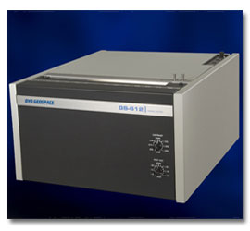
3.4.3 Plotter Thermal
Alat ini menggunakan pin yang dipanasi secara elektronis, kemudian pin tersebut dilewatkan pada jenis media yang peka terhadap panas, sehingga terbentuk gambar.
Dapat digunakan untuk mencetak pada kertas maupun pada film buram.

Slide 16
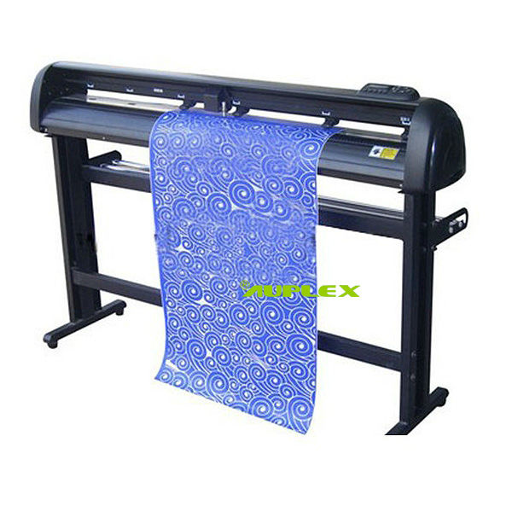
3.4.4 Plotter pemotong
Plotter yang dapat megeluarkan hasil output sekaligus memotong vinyl, karet, gabus, dll.
Contoh:
Industri sepatu/pakaian untuk memotong pola atau bahan sekaligus.

Slide 17
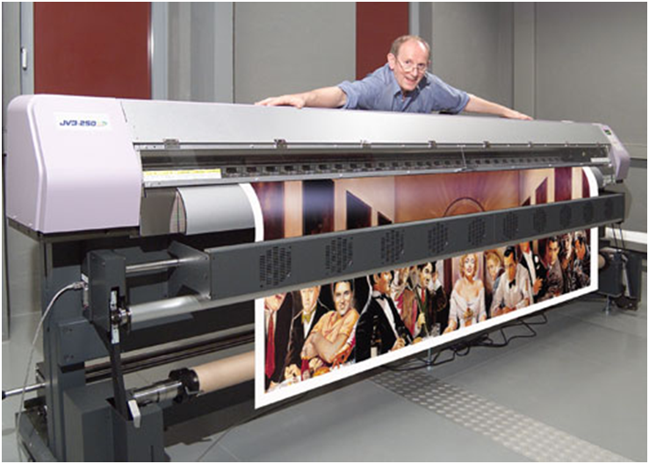
3.4.5 Plotter Format Lebar
Biasa digunakan oleh perusahaan grafis
Plotter jenis ini dapat membuat cetakan berwarna dalam kertas yang sangat lebar

Slide 18
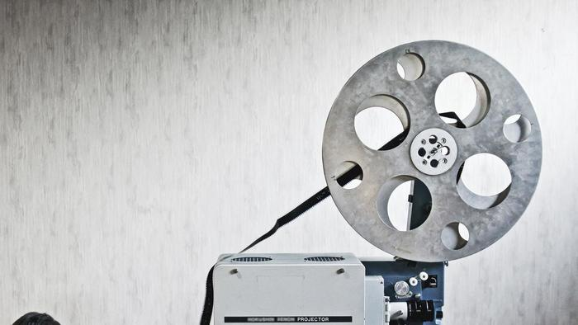
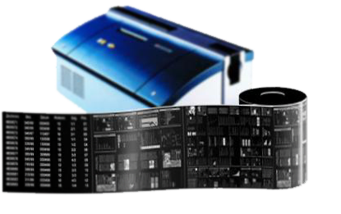
3.5 Computer Output Microfilm (COM)
Peranti yang dapat menghasilkan gambar dalam gulungan mikrofilm atau pada microfiche yang berisi banyak halaman dalam setiap lembar

Slide 19
4. Peranti Penyimpanan
Segala peranti yang bisa digunakan sebagai media penyimpanan, umumnya penyimpanan eksternal.

Slide 20
4.1 Macam Penyimpan Eksternal
Penyimpan eksternal: peranti yang dapat menyimpan data secara permanen
Peranti penyimpanan eksternal ada 2 bagian:
Media tempat menyimpan data itu sendiri
Drive: Peranti untuk membaca/menulis media tersebut
Jenis-jenisnya:
Pita Magnetik
Hard Disk
Floppy Disk
Zip Disk
Piringan optik
USB Flashdisk
Smart Card
Kartu Memori

Slide 21
4.2 Pita Magnetik
Media penyimpan yang terbuat dari bahan magnetik yang dilapiskan pada plastik tipis, seperti pita kaset.
Secara garis besar, pita magnetik ada 2 jenis:
Reel tape
Pita yang digulung dalam wadah bentuk lingkaran
Tape catridge
Pita berbentuk seperti kaset video/audio
Jenis teknologi yang digunakan pada pita magnetik:
QIC
Travan
DAT
8mm
Mammoth
AIT Technology
Digital Linear Tape
Super DLT
Teknologi ADR
Linear Tape Open
Teknologi VXA

Slide 22
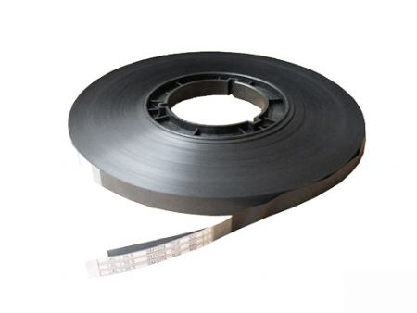
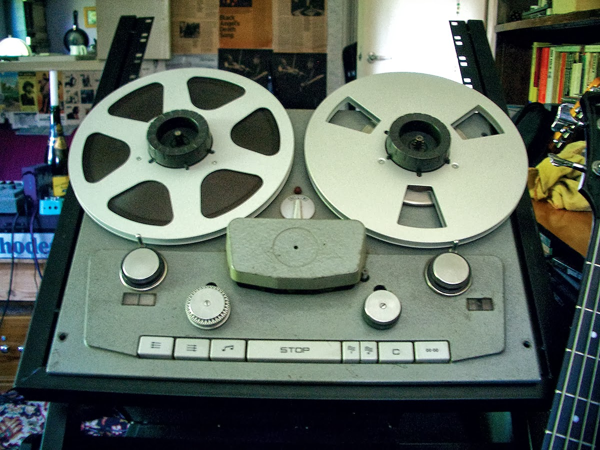
Contoh
Reel Tape
Cartridge Tape

Slide 23
4.3 Hard Disk (HDD)
Merupakan salah satu jenis piringan magnetik yang memiliki kapasitas yang besar
Tahun 2003 beredar di pasaran dengan kapasitas 20-40 GB
Tahun 2015 beredar di pasaran dengan kapasitas 250 GB-1 TB (PC/laptop) & 1-3 TB (External HDD)

Slide 24
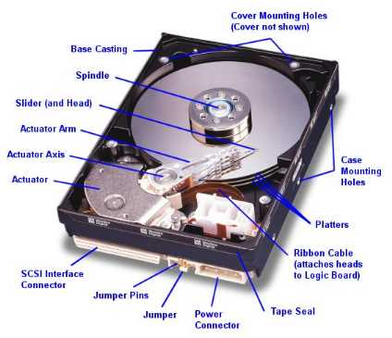
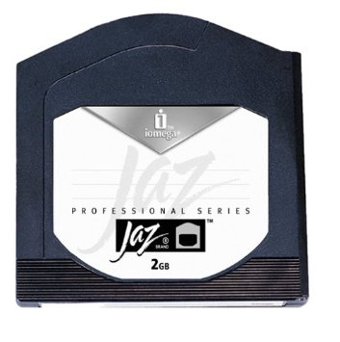
4.3 Hard Disk (HDD)
Hard disk terbagi 2 kelompok:
Nonremovable disk (fixed disk)
Hard disk berada di dalam unit sistem dan tidak untuk dibawa bepergian
Removable disk
HDD yang mengandung 1 atau 2 piringan dilengkapi head baca-tulis. Umumnya berkapasitas 2 GB
Contoh: Jaz Disk
Fixed disk
Removable Disk

Slide 25
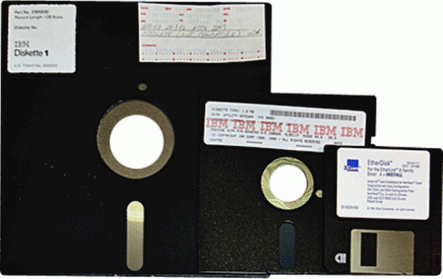
4.4 Floppy Disk (Disket)
Alat yang diciptakan dengan tujuan agar data dapat dipindahkan dari suatu komputer ke komputer lain

Slide 26
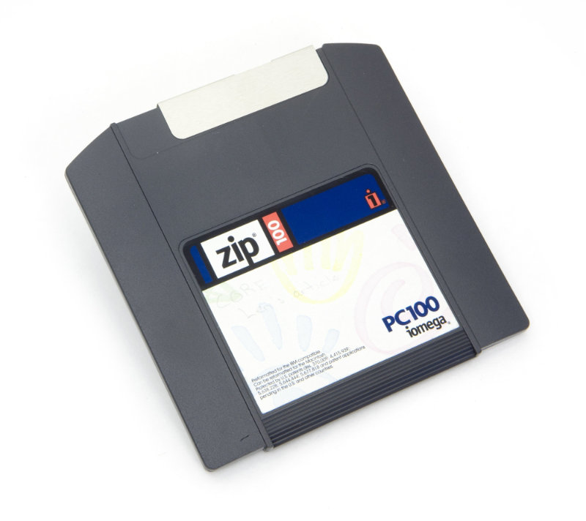
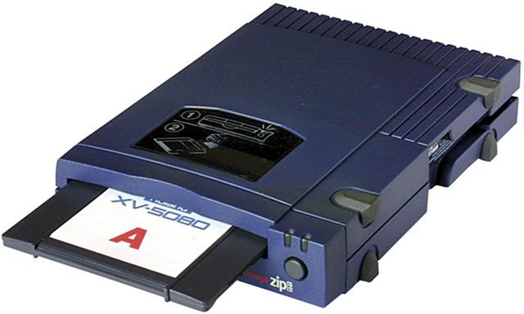
4.5 Zip Disk
Memiliki sifat seperti disket yang bisa dibawa-bawa, tetapi memiliki kapasitas yang lebih tinggi.
Diproduksi oleh Iomega dengan nama Zip Drive, bisa dihubungkan ke komputer melalui port printer, USB maupun SCSI (small computer system interface).
Zip Disk
Zip Drive

Slide 27
4.6 Piringan Optik
Piringan yang mampu menampung data hingga ratusan bahkan jutaan kali dibandingkan disket
Biasanya berupa CD dan DVD

Slide 28
4.6.1 CD
Jenis piringan optik yang pertama kali muncul
Pembacaan dan penulisan data menggunakan sinar laser
Jenisnya:
CD-ROM
CD-WROM
CD-Rewritable
CD-ROM: jenis piringan yang hanya bisa dibaca.
Digunakan untuk menyimpan program, multimedia, ensiklopedia, dll.
CD-WROM: Write once read many → CD-R

Slide 29
4.6.2 DVD
Teknologi piringan kedua setelah CD.
Memiliki kapasitas yang sangat besar.
Biasa dipakai untuk menyimpan film berdurasi panjang, medis, dsb.
Jenis DVD
Single sided, single layer: 4,7 GB
Double sided, single layer: 8,5 GB
Single sided, double layer: 9,4 GB
Double sided, double layer: 17 GB

Slide 30
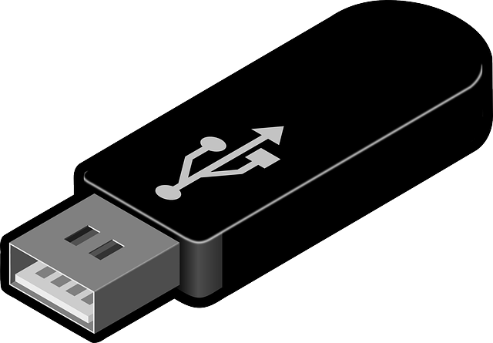
4.7 USB Flash Disk
Peranti penyimpan eksternal berbentuk pena dengan:
Panjang : 53-63,5 mm
Lebar : 17 mm
Tinggi : 8 mm

Slide 31
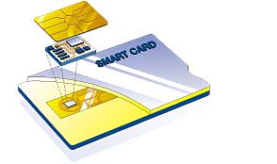
4.8 Smart Card
Kartu plastik yang dilengkapi dengan Chip
Pertama kali diciptaan pada dekade 1990-an oleh Bank Eksim dan Bank BRI untuk menyimpan tabungan
Saat ini dipakai pada kartu telepon prabayar

Slide 32
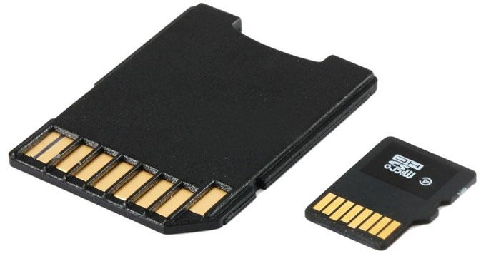
4.9 Kartu Memori
Jenis penyimpan permanen yang biasa dipakai pada PDA, HP, kamera digital, dsb.

